Slide 1
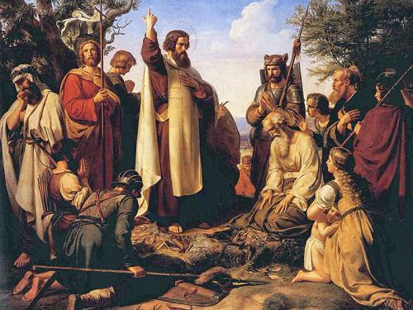
Europa im Mittelalter Grundzüge der mittelalterlichen Geschichte vom vorläufigen Ende des weströmischen Kaisertums 476 bis zur Entdeckung Amerikas 1492
https://www.kirchenbote.de/sites/bz4.bistumspresse-zentralredaktion.de/files/images/Nachrichten/13_07_bonifatius_l.jpg
[VL 02A] Die Christianisierung

Slide 2
I.) Zum Stand des Christentums am Beginn des Mittelalters 1.) Vom Ende der Verfolgungen zur Staatsreligion
Diokletian (284 – 305)
313 Toleranzedikt Mailand
Julian Apostata (361 – 363)
392 verbot heidnischer Kulte durch Theodosios

Slide 3
I.) Zum Stand des Christentums am Beginn des Mittelalters 2.) Die Kirchenorganisation
Bischöfe und Metropoliten
325 Patriarchate (Pentarchie):
1.Rom
2. Konstantinopel
3. Alexandria
4. Antiochia
5. Jerusalem
kaum Pfarrsprengel

Slide 4
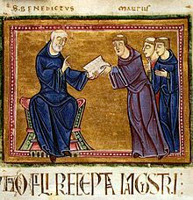
I.) Zum Stand des Christentums am Beginn des Mittelalters 3.) Das Mönchtum
Eremiten
Koinobiten
Benediktsregel
erst im 6. Jh.
https://commons.wikimedia.org/wiki/File:St._Benedict_delivering_his_rule_to_the_monks_of_his_order.jpg

Slide 5
I.) Zum Stand des Christentums am Beginn des Mittelalters 4.) Die großen Konzilien
325 Nikaia
381 Konstantinopel
431 Ephesos
451 Chalcedon

Slide 6
II.) Der Arianismus 1.) Die Entwicklung einer zweiten Kirche
Nikaia 325: Verurteilung des Arius
Wechselnde Vorlieben der Kaiser
Theodosius läßt den Arianismus endgültig verurteilen
Ein Iota macht den Unterschied:
ὁμοούσιος (homoousios)
ὁμοιούσιος (homoiousios)
Bischofsab- und einsetzungen im 4. Jh.
Die „Westkirche“ leistet Widerstand (Papst Julius I., Bischöfe Ambrosius und Hilarius)

Slide 7
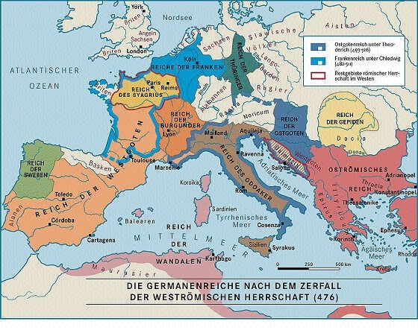
II.) Der Arianismus 2.) Die Germanenreiche und der Arianismus
http://www.deuframat.de/indexa86e.html?eID=tx_cms_showpic&file=fileadmin%2F_migrated%2Fpics%2Fgermanreich_gr.png&md5=9465905d319130511613da8318a62829104d5f50&parameters%5B0%5D=YTo0OntzOjU6IndpZHRoIjtzOjQ6IjgwMG0iO3M6NjoiaGVpZ2h0IjtzOjQ6IjYw&parameters%5B1%5D=MG0iO3M6NzoiYm9keVRhZyI7czo0MToiPGJvZHkgc3R5bGU9Im1hcmdpbjowOyBi&parameters%5B2%5D=YWNrZ3JvdW5kOiNmZmY7Ij4iO3M6NDoid3JhcCI7czozNzoiPGEgaHJlZj0iamF2&parameters%5B3%5D=YXNjcmlwdDpjbG9zZSgpOyI%2BIHwgPC9hPiI7fQ%3D%3D

Slide 8
II.) Der Arianismus 3.) Das Ende des Arianismus
498 Taufe Chlodwigs (Franken werden katholisch)
589 Toledo III: Westgoten unter Kg. Rekkared konvertieren vom Arianismus zum Katholizismus
Die Reiche der Ostgoten und der Vandalen werden von Justinian zerschlagen

Slide 9
III.) Das Heidentum und die Mission 1.) Konkurrenz des römischen Heidentums
Senatsaristokratie bleibt lange heidnisch
525 Ostertafeln des Dionysius Exiguus
529 Schließung der platonischen Akademie in Athen

Slide 10
III.) Das Heidentum und die Mission 2.) Auswirkungen der Christianisierung
Gewalt-Problem
Augustinus: nur gegen Sachen und zur Bekämpfung unchristlicher Gebräuche erlaubt.
Freiwilliger Übertritt
Kaiser als Missionsherr
Katholisierung = Romanisierung
Verschriftlichung

Slide 11
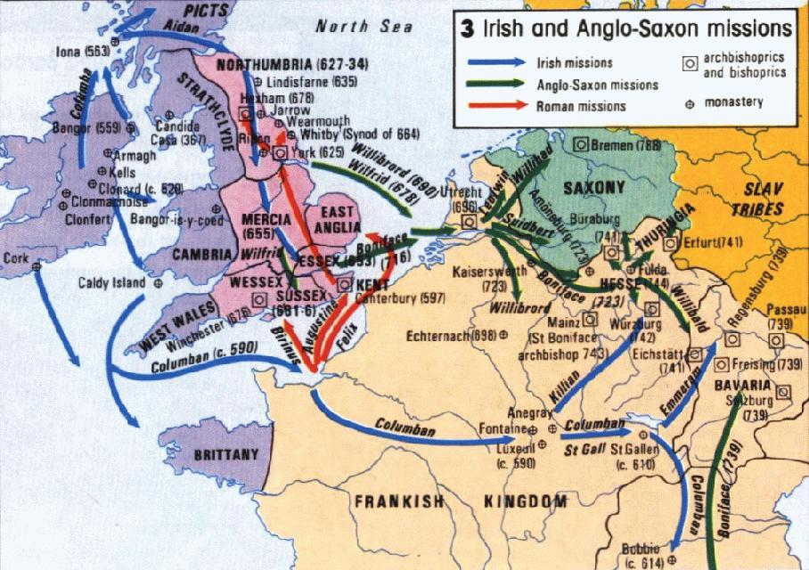
III.) Das Heidentum und die Mission 3.) Germanenmission
https://www.oocities.org/e-celt/Althist/ir_missn.jpg

Slide 12
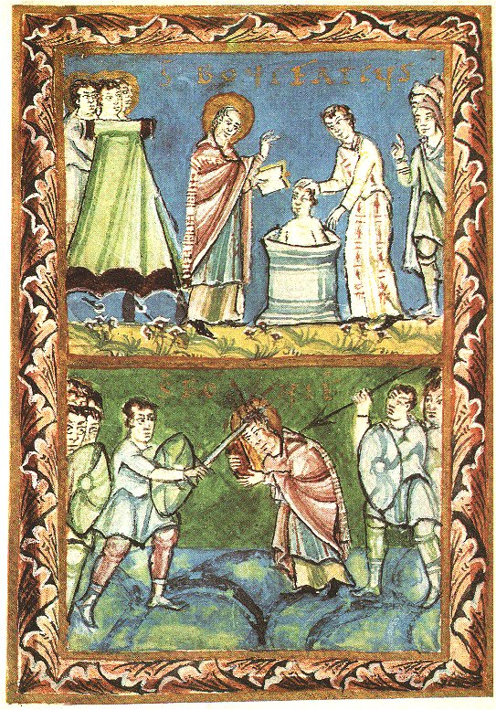
III.) Das Heidentum und die Mission 3.) Germanenmission
https://commons.wikimedia.org/wiki/File:St_Boniface_-_Baptising-Martyrdom_-_Sacramentary_of_Fulda_-_11Century.jpg

Slide 13
Bildreferenzen
VL2b
https://www.kirchenbote.de/sites/bz4.bistumspresse-zentralredaktion.de/files/images/Nachrichten/13_07_bonifatius_l.jpg
https://de.wikipedia.org/wiki/Datei:St._Benedict_delivering_his_rule_to_the_monks_of_his_order.jpg
http://www.deuframat.de/indexa86e.html?eID=tx_cms_showpic&file=fileadmin%2F_migrated%2Fpics%2Fgermanreich_gr.png&md5=9465905d319130511613da8318a62829104d5f50&parameters%5B0%5D=YTo0OntzOjU6IndpZHRoIjtzOjQ6IjgwMG0iO3M6NjoiaGVpZ2h0IjtzOjQ6IjYw&parameters%5B1%5D=MG0iO3M6NzoiYm9keVRhZyI7czo0MToiPGJvZHkgc3R5bGU9Im1hcmdpbjowOyBi&parameters%5B2%5D=YWNrZ3JvdW5kOiNmZmY7Ij4iO3M6NDoid3JhcCI7czozNzoiPGEgaHJlZj0iamF2&parameters%5B3%5D=YXNjcmlwdDpjbG9zZSgpOyI%2BIHwgPC9hPiI7fQ%3D%3D
https://www.oocities.org/e-celt/Althist/ir_missn.jpg
https://de.wikipedia.org/wiki/Bonifatius#/media/Datei:St_Boniface_-_Baptising-Martyrdom_-_Sacramentary_of_Fulda_-_11Century.jpg

